Slide 1
Проект «Social Network»
Шатохин Даниил

Slide 2
Введение
Идеей данного проекта являлось создание социальной сети с хорошим дизайном, понятным интерфейсом и набором всех необходимых функций.

Slide 3
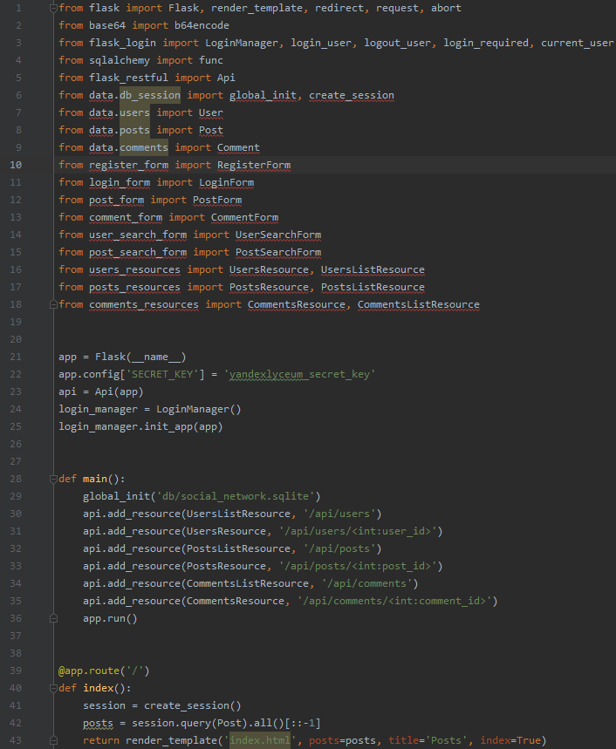
Структура проекта
Папка data с моделями sqlalchemy и файлом для работы с БД
Папка static со статическим контентом
Папка templates с шаблонами jinja2
Папка db с базой данных
Файлы с ресурсами для api (***_resources.py)
Файлы с тестами api (***_test.py)
Файлы с формами (***_form.py)
Файл main.py с обработчиками

Slide 4
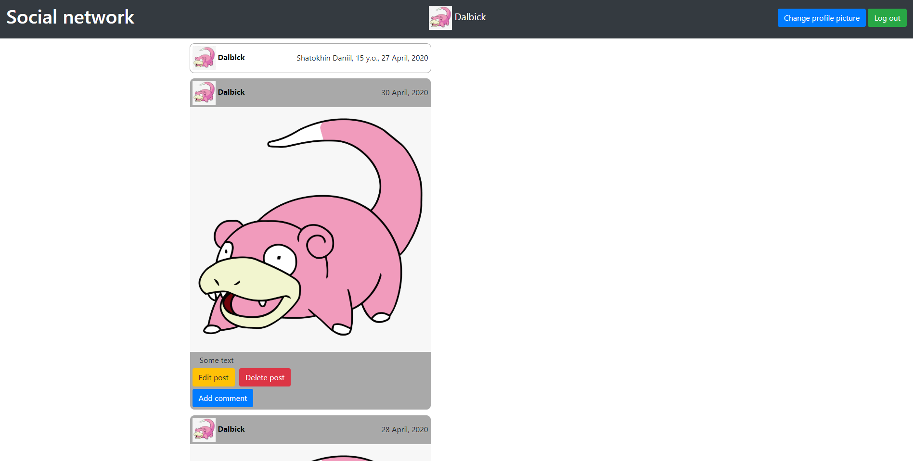
Использованные технологии
flask (1.0.2)
flask-login (0.5.0)
flask-restful (0.3.8)
flask-wtf (0.14.3)
wtforms (2.2.1)
sqlalchemy (1.2.11)
sqlalchemy-serializer (1.3.4.2)
werkzeug (0.14.1)
datetime
base64

Slide 5
Что выделяет мой проект
Понятный интерфейс
Хороший дизайн
Наличие api
Наличие исходного кода
Понятный код

Slide 6
Заключение
Мой проект имеет обширное пространство для развития и доработок. Можно добавить лайки и дизлайки для постов и комментариев.
При выполнении данной работы я понял, что начинать делать проекты надо как можно раньше, и делать это нужно максимально продуктивно.

